Slide 1

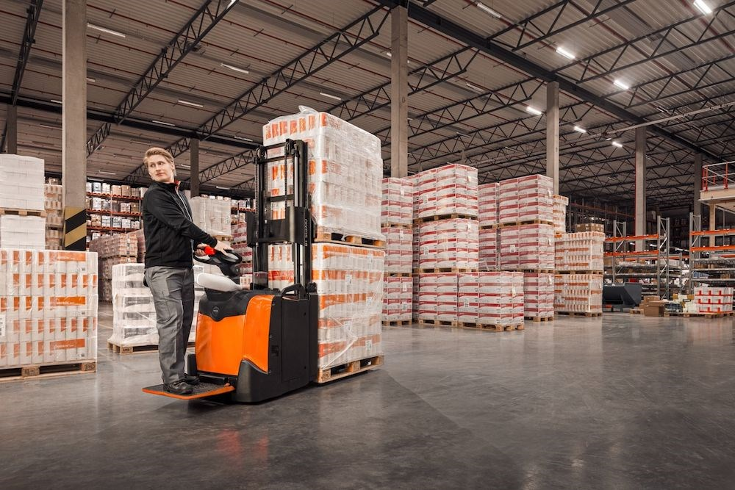

Charla / Streaming
Seguridad en la operación de equipos para el movimiento de carga – Apilador eléctrico

Slide 2
Antes de comenzar
01
02
03
04
Bienvenida
Objetivos
Preguntas
Presentación de la charla

Slide 3

Seguridad para el movimiento de carga Apilador eléctrico
¿Sabías que utilizar máquinas sin el conocimiento necesario es una de las principales causas de accidentes graves y fatales?

Slide 4
Seguridad para el movimiento de carga Apilador eléctrico
Los trabajadores deben conocer en profundidad los equipos con los que trabajan y los peligros que ellos involucran antes, durante y después de su operación.

Slide 5
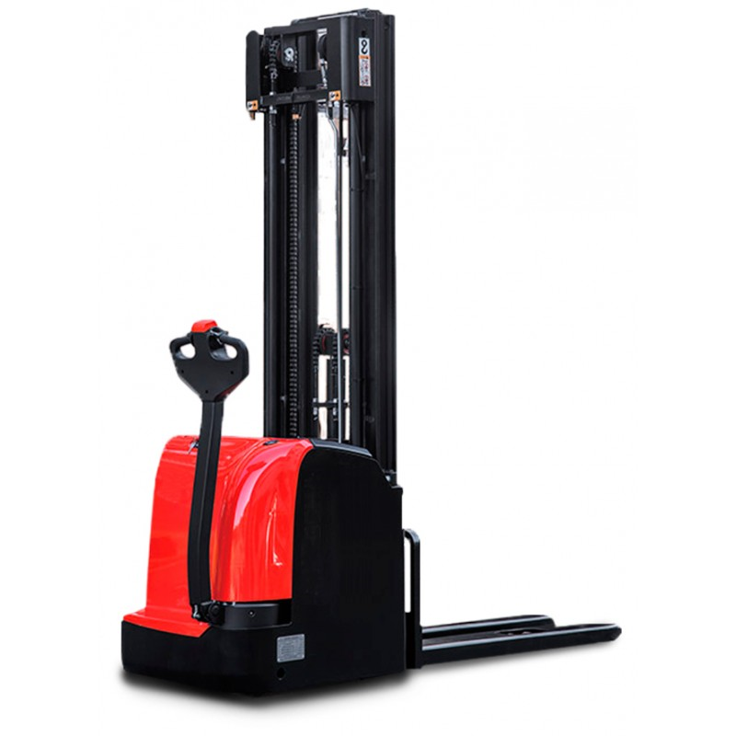
Seguridad para el movimiento de carga Apilador eléctrico
Del apilador debes saber al menos que:
1
Se puede manipular hacia adelante o atrás.
2
Se pueden tomar productos en distintos niveles.
3
Para su desplazamiento cuenta con un motor eléctrico que permite su autopropulsión.

Slide 6
Seguridad para el movimiento de carga Apilador eléctrico
Si eres operador, estas tareas debes hacer:
Desplazamiento y transporte horizontal
Estacionamiento
Mantención
2
4
6
1
3
5
Revisión y prueba diaria
Operación en altura y transporte vertical
Manipulación y proceso de carga de batería
En cada tarea estás expuesto a incidentes
Por lo que sigue las siguientes recomendaciones

Slide 7
Seguridad para el movimiento de carga Apilador eléctrico
Al ejecutar cualquiera de los pasos, ten principal cuidado con:
El movimiento de las horquillas al subir y bajar cargas o durante su desplazamiento.
Las partes del equipo energizadas o cables y conectores de batería en mal estado.
La carga en altura con posibilidad de caer.
La filtración de electrolito de batería o fluido hidráulico.
El mal estado de ruedas de tracción.
No contar con espejo retrovisor en los equipos con cabina o mástil.
El desplazamiento del equipo en presencia de peatones.

Slide 8
Seguridad para el movimiento de carga Apilador eléctrico
Para las labores asociadas al apilador eléctrico, utiliza siempre:

Slide 9
Seguridad para el movimiento de carga Apilador eléctrico
Y sigue estas recomendaciones:
1
Siempre utiliza tus EPP.
2
No uses elementos susceptibles de ser atrapados.
3
No operes equipos que presenten daños o fallas.
4
Mantén la vista en la tarea que estás realizando.
5
Nunca operes el equipo con las manos sucias con aceite o mojadas.
6
Antes de tocar diversas partes del equipo, observa que no existan superficies filosas.

Slide 10
Seguridad para el movimiento de carga Apilador eléctrico
Y sigue estas recomendaciones:
7
No saltes al subir o bajar del equipo
8
Mantente alejado del tránsito de otros equipos
9
Cuando presencies daños o fallas, informa a tu jefatura
10
Realiza movimientos cortos y suaves cuando hagas pruebas del equipo
11
Limpia cualquier residuo de sustancias que queden derramadas en la máquina
12
Usa los 3 puntos de apoyo al subir y bajar del equipo (mano-mano-pie o mano-pie-pie)

Slide 11





Seguridad para el movimiento de carga Apilador eléctrico
Te enseñamos qué revisar de tu equipo:
Estado general
Horquillas
Ruedas
Buen estado de chasis, ausencia de abolladuras, marcas en pintura, otros daños, existencia de etiquetas, placas y advertencias de seguridad.
Buen estado, limpias, fijas.
Buen estado, sin deformaciones, no provocan saltos al operar, sin ruidos extraños, sin elementos extraños.
Espejo
Tapas y protecciones
Buen estado, sin trizaduras, en posición, fijo, regulación.
Existentes, en posición correcta, fijas.

Slide 12






Te enseñamos qué revisar de tu equipo
Baliza
Cinturón de seguridad
Alarma de retroceso
Buen estado, sin trizaduras, fija, buen funcionamiento, sin ruido extraño.
Buen funcionamiento, retráctil, enganche efectivo.
Buen funcionamiento.
Sistema de elevación hidráulico
Dirección
Sistema de frenos, contramarcha
Buen funcionamiento, buen estado, ausencia de filtraciones, sin ruidos extraños, sin elementos extraños.
Buen estado del timón o volante, se mueve correctamente, no hay ruidos extraños.
Buen funcionamiento.

Slide 13



Te enseñamos qué revisar de tu equipo
Comandos
Bocina
Parada de emergencia
Existentes, buen estado, limpios, buen funcionamiento.
Buen funcionamiento.
Buen funcionamiento.
Sistema detención “hombre muerto”
Batería, cables y conectores
Buen funcionamiento (de pie o pedal, en plataforma o asiento).
Batería cargada, limpia, sin derrames, sin residuos de electrolito, sin deformaciones. Conectores en buen estado, acople firme. Cables en buen estado con aislación completa.

Slide 14



Te enseñamos qué revisar de tu equipo
Nivel electrolito batería
Extintor
Pantalla protectora (delantera y techo)
Nivel de electrolito en rango.
Buen estado, nivel de carga (manómetro), certificación y mantención anual vigente, soporte firme.
Buen estado, existentes, completas, sin trizaduras, permiten buena visión.

Slide 15
Para cuidar de ti y tu entorno presentamos recomendaciones para:
Empresas
Comités paritarios
Trabajadores

Slide 16




Medidas de control para empresas
Desarrollar Reglamento de Circulación, incluir reglas de convivencia y distanciamiento de seguridad entre peatones y equipos (mínimo 3 mts.).
Definir Layout de circulación para equipos y peatones. Incluir barreras para separar flujos y proteger peatones.
Definir altura máxima de la carga transportada en equipos. No debe obstaculizar la visión del operador.
Prohibir el uso de celular en áreas de operación.
Notes:
Desarrollar Reglamento de Circulación, incluir reglas de convivencia y distanciamiento de seguridad entre peatones y equipos (mínimo 3 mts.).
Definir layout de circulación para equipos y peatones. Incluir barreras para separar flujos y proteger peatones.
Prohibir peatones sin justificación y “atajos” por áreas de operación de equipos.
Definir altura máxima de la carga transportada en equipos. No debe obstaculizar la visión del operador.
Prohibir el uso de celular en áreas de operación.
Establecer velocidad máxima (recomendación: 10 km/h). Programar equipos o instalar limitadores de velocidad.
Identificar áreas de alto riesgo como cruces o puntos ciegos y aumentar restricciones, demarcaciones, señalización, espejos panorámicos, etc.
Definir uso obligatorio de ropa de alta visibilidad para toda persona.

Slide 17


Medidas de control para empresas
Prohibir peatones sin justificación y “atajos” por áreas de operación de equipos.
Establecer velocidad máxima (recomendación: 10 km/h). Programar equipos o instalar limitadores de velocidad.
Identificar áreas de alto riesgo como cruces o puntos ciegos y aumentar restricciones, demarcaciones, señalización, espejos panorámicos, etc.
Definir uso obligatorio de ropa de alta visibilidad para toda persona.
Notes:
Desarrollar Reglamento de Circulación, incluir reglas de convivencia y distanciamiento de seguridad entre peatones y equipos (mínimo 3 mts.).
Definir layout de circulación para equipos y peatones. Incluir barreras para separar flujos y proteger peatones.
Prohibir peatones sin justificación y “atajos” por áreas de operación de equipos.
Definir altura máxima de la carga transportada en equipos. No debe obstaculizar la visión del operador.
Prohibir el uso de celular en áreas de operación.
Establecer velocidad máxima (recomendación: 10 km/h). Programar equipos o instalar limitadores de velocidad.
Identificar áreas de alto riesgo como cruces o puntos ciegos y aumentar restricciones, demarcaciones, señalización, espejos panorámicos, etc.
Definir uso obligatorio de ropa de alta visibilidad para toda persona.

Slide 18


Medidas de control para comités paritarios
Promover la capacitación y reforzamiento a trabajadores sobre los peligros de la interacción entre equipos y peatones.
Realizar recorridos de seguridad y revisar acciones y condiciones inseguras, como:
Distanciamientos.
Protecciones.
Demarcaciones.
Señales de seguridad.
Uso de ropa de alta visibilidad.
Peatones en áreas de operación.
Investigar todo tipo de incidentes relacionados a la operación de equipos de carga.
Notes:
Desarrollar Reglamento de Circulación, incluir reglas de convivencia y distanciamiento de seguridad entre peatones y equipos (mínimo 3 mts.).
Definir layout de circulación para equipos y peatones. Incluir barreras para separar flujos y proteger peatones.
Prohibir peatones sin justificación y “atajos” por áreas de operación de equipos.
Definir altura máxima de la carga transportada en equipos. No debe obstaculizar la visión del operador.
Prohibir el uso de celular en áreas de operación.
Establecer velocidad máxima (recomendación: 10 km/h). Programar equipos o instalar limitadores de velocidad.
Identificar áreas de alto riesgo como cruces o puntos ciegos y aumentar restricciones, demarcaciones, señalización, espejos panorámicos, etc.
Definir uso obligatorio de ropa de alta visibilidad para toda persona.

Slide 19

Medidas de control para trabajadores
Respetar distancia de seguridad entre peatones y equipos (mínimo 3 mts.).
Usar pasillo peatonal. Evitar ingreso a área de operación.
No obstaculizar la visión al trasladar carga con equipos.
Tocar bocina y disminuir velocidad en salidas de racks, ingreso o salida de bodega, etc.
Notes:
Desarrollar Reglamento de Circulación, incluir reglas de convivencia y distanciamiento de seguridad entre peatones y equipos (mínimo 3 mts.).
Definir layout de circulación para equipos y peatones. Incluir barreras para separar flujos y proteger peatones.
Prohibir peatones sin justificación y “atajos” por áreas de operación de equipos.
Definir altura máxima de la carga transportada en equipos. No debe obstaculizar la visión del operador.
Prohibir el uso de celular en áreas de operación.
Establecer velocidad máxima (recomendación: 10 km/h). Programar equipos o instalar limitadores de velocidad.
Identificar áreas de alto riesgo como cruces o puntos ciegos y aumentar restricciones, demarcaciones, señalización, espejos panorámicos, etc.
Definir uso obligatorio de ropa de alta visibilidad para toda persona.

Slide 20
Medidas de control para trabajadores
Detenerse, mirar y escuchar antes de ingresar a un área con equipos en movimiento. Hacer contacto visual con operadores y esperar preferencia de paso.
Operar equipos a velocidad moderada (recomendación: 10 km/h).
No usar distractores al caminar o al operar equipos.
Usar ropa de alta visibilidad.
Notes:
Desarrollar Reglamento de Circulación, incluir reglas de convivencia y distanciamiento de seguridad entre peatones y equipos (mínimo 3 mts.).
Definir layout de circulación para equipos y peatones. Incluir barreras para separar flujos y proteger peatones.
Prohibir peatones sin justificación y “atajos” por áreas de operación de equipos.
Definir altura máxima de la carga transportada en equipos. No debe obstaculizar la visión del operador.
Prohibir el uso de celular en áreas de operación.
Establecer velocidad máxima (recomendación: 10 km/h). Programar equipos o instalar limitadores de velocidad.
Identificar áreas de alto riesgo como cruces o puntos ciegos y aumentar restricciones, demarcaciones, señalización, espejos panorámicos, etc.
Definir uso obligatorio de ropa de alta visibilidad para toda persona.

Slide 21
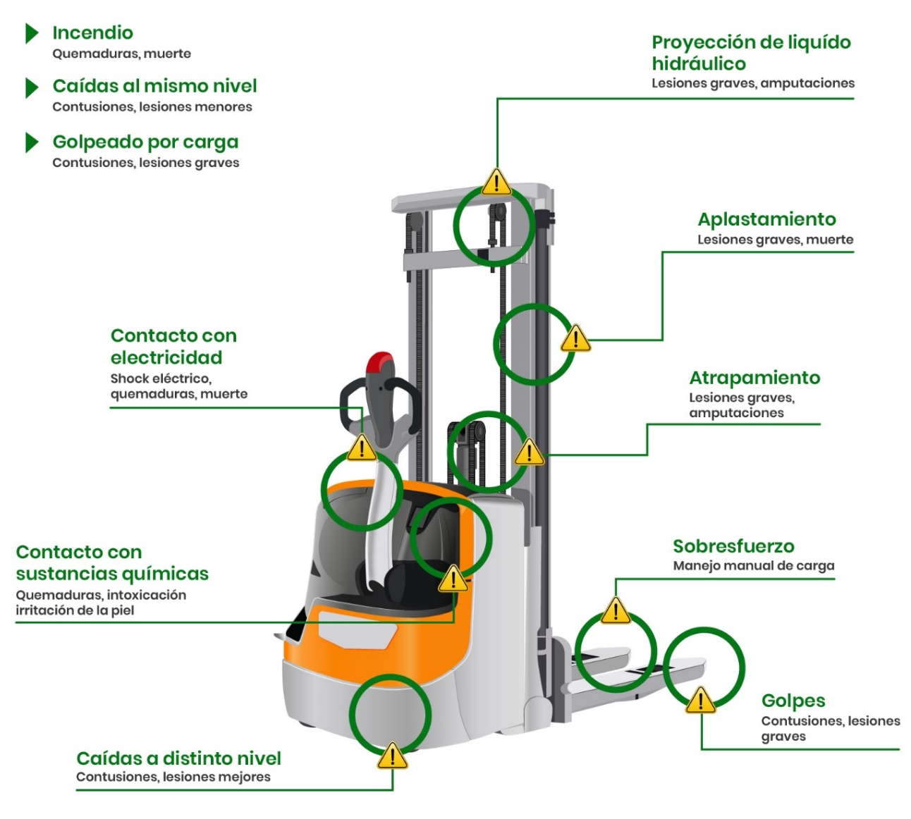
Entrega de material preventivo
Descripción, principales peligros e incidentes en los trabajos relacionados con Apilador eléctrico.

Slide 22
Entrega de material preventivo
Entrega de material preventivo

Slide 23



Encuesta de satisfacción – Curso cerrado streaming
tinyurl.com/rxm3zy35
Escanea este código
O ingresa a este link

Slide 24

Encuesta de satisfacción – Curso cerrado streaming
tinyurl.com/wtus2r43
Escanea este código
O ingresa a este link

